Slide 1
软 件 测 试 基 础 课 程
第7讲 白盒测试技术
山东建筑大学计算机科学与技术学院软件工程专业

Slide 2

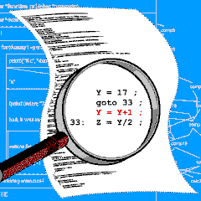
测试用例设计
测试用例的设计是软件测试的关键所在，我们需要设计出最有可能发现软件错误的测试用例，同时尽量避免测试用例的冗余（即避免使用发现错误效果相同的测试用例），尽量做到用最少的用例达到较高的覆盖。
为了达到这个目的，我们就需要使用一定的测试用例设计方法，本次课主要讲解基于了解内部结构的白盒测试方法。
山东建筑大学计算机科学与技术学院软件工程专业

Slide 3
白盒测试——逻辑覆盖法
逻辑覆盖是以程序内部的逻辑结构为基础的设计测试用例的技术，它考虑的是用测试数据执行程序时，对程序代码以及结构的逻辑覆盖程度。
逻辑覆盖法通常采用流程图来设计测试用例，它考察的重点是图中的判定框，因为这些判定通常是与选择结构或是循环结构有关，是决定程序结构的关键成分。
山东建筑大学计算机科学与技术学院软件工程专业

Slide 4
逻辑覆盖测试的5种标准
发现错误 的能力 | 标 准 | 含 义
1(弱) | 语句覆盖
2 | 判定覆盖
3 | 条件覆盖
4 | 判定/条件覆盖
5 | 条件组合覆盖
每条语句至少执行一次
每一判定的每个分支至少执行一次
每一判定中的每个条件，分别按“真”、 “假”至少
各执行一次
同时满足判定覆盖和条件覆盖的要求
求出判定中所有条件的各种可能组合值，每一可能
的条件组合至少执行一次
山东建筑大学计算机科学与技术学院软件工程专业
Notes:
按照对被测程序的有效程度，逻辑覆盖测试可由弱到强区分为两种覆盖标准，如下页所示

Slide 5
逻辑覆盖-语句覆盖
语句覆盖，它的含义是设计若干个测试用例，使得程序中的每一条可执行语句至少执行一次。
山东建筑大学计算机科学与技术学院软件工程专业

Slide 6
逻辑覆盖-语句覆盖
案例代码：
1 Int A,B,X;
2 If (A>1 AND B=0)
3 X=X-A;
4 End If
5 If (A=5 OR X>1)
6 X=X+3;
7 End If
8 X=B/X;
设计方法：
1.给出程序流程图
2. 辅助设计测试用例
智慧树作业三，课堂练习
山东建筑大学计算机科学与技术学院软件工程专业

Slide 7
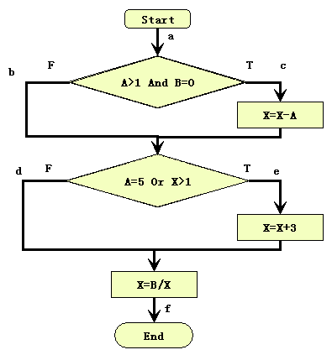
逻辑覆盖-语句覆盖
1.给出程序流程图
2. 辅助设计测试用例
所有可执行语句都在路径acef上，所以我们只需要一个用例，这个用例执行路径acef，就可以覆盖所有的可执行语句 。
测试用例：A=5, B=0, X=7
执行路径：acef
山东建筑大学计算机科学与技术学院软件工程专业

Slide 8
逻辑覆盖-语句覆盖
用例：A=5, B=0, X=7
A>1orB=0
测试结果还是正确的。
语句覆盖的缺点：
1.无法区分某些逻辑错误。
2.缺失路径。
山东建筑大学计算机科学与技术学院软件工程专业

Slide 9
逻辑覆盖-判定覆盖
判定覆盖（Decision Coverage）也被称为分支覆盖，它的含义是设计若干个测试用例，使得程序中的每一个取“真”分支和取“假”分支至少执行一次。
山东建筑大学计算机科学与技术学院软件工程专业

Slide 10
逻辑覆盖-判定覆盖
参考左图，要满足判定覆盖，需要选择路径acef和abdf，或abef和acdf。
测试用例：
A=5，B=0，X=4（覆盖acef）
A=1，B=1，X=1（覆盖abdf）
测试用例：
A=5，B=1，X=1（覆盖abef）
A=3，B=0，X=1（覆盖acdf）
山东建筑大学计算机科学与技术学院软件工程专业

Slide 11
逻辑覆盖-判定覆盖
用例 A=5，B=0，X=4
A=1，B=1，X=1
满足判定覆盖，但是依然存在问
题。
A>1orB=0
测试还是能通过的。
这两个用例对于判定只是满足：
test A >1 B=0 AND OR
1 T T T T
2 F F F F
山东建筑大学计算机科学与技术学院软件工程专业
Notes:
比如：A>1 and B=0，写成
了A>1 or B=0 用这个用例就检
查不出来了。

Slide 12
逻辑覆盖-判定覆盖
满足判定覆盖，也不是完整的测试。
对于复合条件，判定覆盖会在其一个组合中被测试到，但是不能执行所有条件的不同分支。因此，判定覆盖的完整性虽然比语句覆盖高，但是却不如条件覆盖。
用例 A=5，B=0，X=4
A=1，B=1，X=1
test A >1 B=0 A=5 X>1
1 T T T F
2 F F F F
山东建筑大学计算机科学与技术学院软件工程专业

Slide 13
逻辑覆盖-条件覆盖
条件覆盖（Condition Coverage）是设计若干个测试用例，运行被测程序，使得程序中每一判定语句中每个逻辑条件的可能取值至少执行一次。
智慧树作业四，课堂练习
山东建筑大学计算机科学与技术学院软件工程专业

Slide 14
逻辑覆盖-条件覆盖
对于第一个判定条件：
  条件1：A>1，真T1，假F1
  条件2：B=0，真T2，假F2
对于第二个判定条件：
  条件3：A=5，真T3，假F3
  条件4：X>1，真T4，假F4
条件覆盖不一定
包含判定覆盖，
存在路径缺失问
题。
测试用例 | 条件取值 | 路径
A=5,B=1,X=1 | T1,F2,T3,F4 | abef
A=1,B=0,X=3 | F1,T2,F3,T4 | abef
山东建筑大学计算机科学与技术学院软件工程专业

Slide 15
逻辑覆盖-判定条件覆盖
判定/条件覆盖（Decision/Condition Coverage）也叫分支/条件覆盖是将判定覆盖、条件覆盖结合起来的一种测试用例设计方法。
其含义是设计足够的测试用例，使得判定中每个条件的所有可能取值至少执行一次，同时所有判定的可能结果也至少被执行一次。
山东建筑大学计算机科学与技术学院软件工程专业

Slide 16
逻辑覆盖法-判定条件覆盖
没有真正的检查到。
测试用例 | 通过路径 | 条件取值 | 覆盖 分支
A=5,B=0,X=7 | acef | T1,T2,T3,T4 | c,e
A=1,B=1,X=1 | abdf | F1,F2,F3,F4 | b,d
  条件1：A>1，真T1，假F1
  条件2：B=0，真T2，假F2
  条件3：A=5，真T3，假F3
  条件4：X>1，真T4，假F4
√
√
√
√
√
√
√
√
满足了判断覆盖。
缺点：不是所有的条件
都能真正检查到。
满足了条件覆盖。
山东建筑大学计算机科学与技术学院软件工程专业

Slide 17
逻辑覆盖-条件组合覆盖
条件组合覆盖也称多条件覆盖（Multiple Condition Coverage），它的含义是设计足够的测试用例，使得每个判定中每个条件的各种组合都至少被执行一次。
满足条件组合覆盖的测试用例一定满足判定覆盖、条件覆盖和判定/条件覆盖。
山东建筑大学计算机科学与技术学院软件工程专业

Slide 18
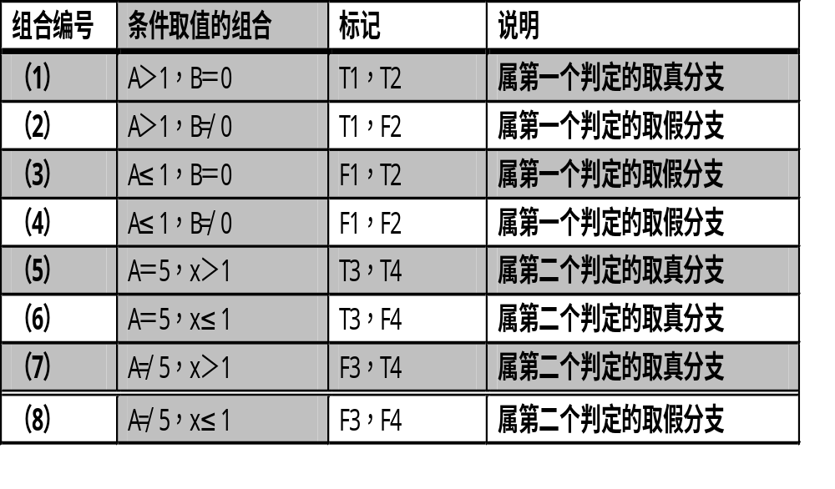
逻辑覆盖-条件组合覆盖
对于所举示例，每个判定中有2个逻辑条件，每个逻辑条件有2种取值，
因此共有8种可能组合。先对各个判定的条件取值组合加以标记 。
山东建筑大学计算机科学与技术学院软件工程专业

Slide 19
逻辑覆盖-条件组合覆盖
测试用例 | 路径 | 条件取值 | 覆盖组合
A=5,B=0,X=7 | acef | T1,T2,T3,T4 | （1）（5）
A=5,B=1,X=1 | abef | T1,F2,T3,F4 | （2）（6）
A=1,B=0,X=3 | abef | F1,T2,F3,T4 | （3）（7）
A=1,B=1,X=1 | abdf | F1,F2,F3,F4 | （4）（8）
优点：条件组合覆盖准则满足判定
覆盖、条件覆盖和判定/条件覆盖准
则。缺点：缺失路径，线性地增加
了测试用例的数量，工作量较大。
满足条件组合覆盖标准的测试数据
并不一定能使程序中的每条路径都
执行到 ，如没有覆盖路径acdf 。
山东建筑大学计算机科学与技术学院软件工程专业

Slide 20
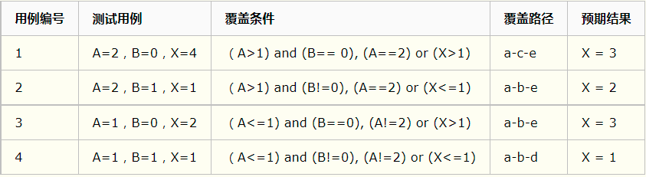
白盒测试Python Unittest实现
源码： demo.py
符合条件组合覆盖的用例设计
#encoding:utf-8
A = int(input('请输入A的值'))
B = int(input('请输入B的值'))
X = int(input('请输入X的值'))
if A > 1 and B == 0: X = X / A
if A == 2 or X > 1: X = X + 1
print('结束')
山东建筑大学计算机科学与技术学院软件工程专业

Slide 21
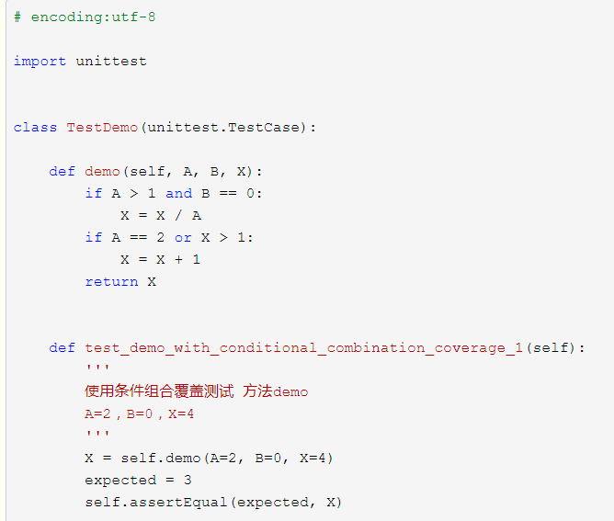
白盒测试Python Unittest实现
山东建筑大学计算机科学与技术学院软件工程专业

Slide 22
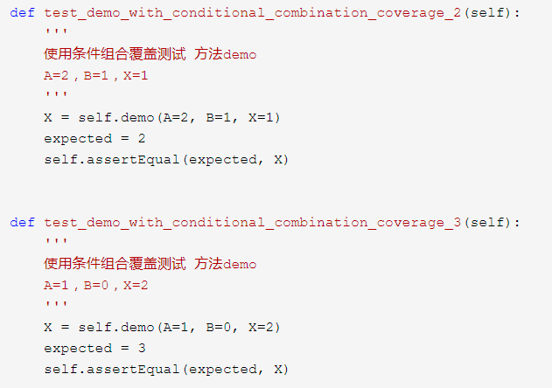
白盒测试Python Unittest实现
山东建筑大学计算机科学与技术学院软件工程专业

Slide 23
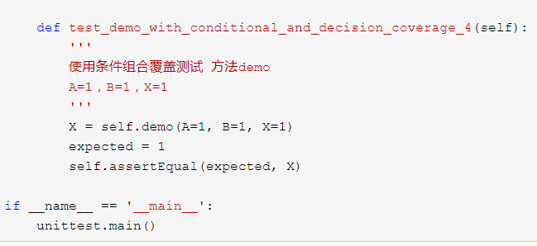
白盒测试Python Unittest实现
山东建筑大学计算机科学与技术学院软件工程专业

Slide 24
路径覆盖
路径覆盖（Path Coverage）的含义是设计足够的测试用例，要求覆盖程序中所有可能的路径 。
我们可以通过基本路径法获得程序的基本路径，基本路径法是在程序控制流图的基础上，通过分析控制构造的环路复杂性，导出基本可执行路径的集合，从而设计测试用例的方法 。
山东建筑大学计算机科学与技术学院软件工程专业

Slide 25
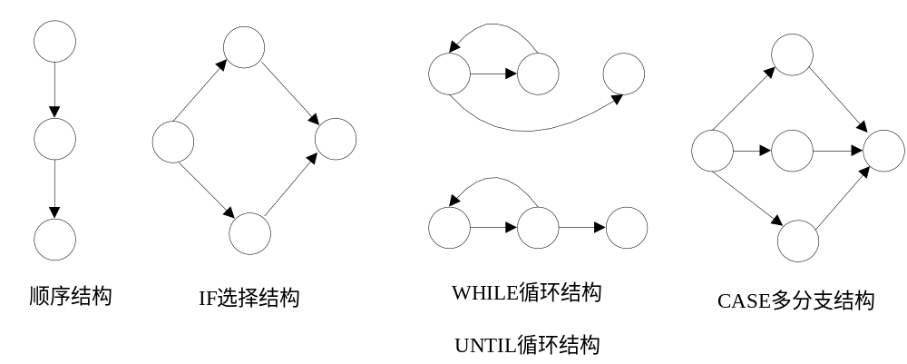
基本路径法
    基本的控制结构对应的图形符号：
    圆圈（结点）：表示一个或多个的语句或源程序；
    箭头（边或路径）：代表控制流
    由边和结点圈定的范围称为区域，当对区域计数时，图形外的区域也应记为一个区域。
山东建筑大学计算机科学与技术学院软件工程专业

Slide 26
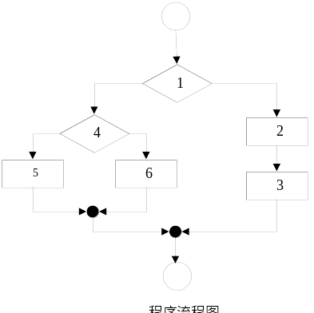
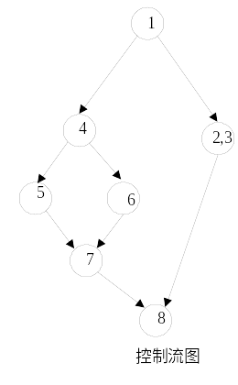
基本路径法-控制流图
举例： 假定图中用菱形框表示的判定条件内没有复合条件。
×
×
山东建筑大学计算机科学与技术学院软件工程专业

Slide 27
基本路径法-控制流图
如果判断中的条件表达式是复合条件，即条件表达式是由一个或多个逻辑运算符（or、and、nor）连接的复合条件表达式，则需要改为一系列只有单个条件的嵌套的判断 。
A
<
0
T
F
B
>
0
P
F
T
T
F
Q
A
<
0
AND B
>
0
P
P
Q
山东建筑大学计算机科学与技术学院软件工程专业

Slide 28
基本路径法-程序环路复杂性
程序的环路复杂性是一种为程序逻辑复杂性提供定量测度的软件度量，通过对程序控制流图的分析和判断来计算模块的复杂性，从程序的环路复杂性可导出程序基本路径集合中的独立路径条数。
独立路径是指包括一组以前没有处理的语句或条件的一条路径。从控制流图上看，一条独立路径是至少包含有一条在其他独立路径中从未有过的边的路径。
山东建筑大学计算机科学与技术学院软件工程专业

Slide 29
基本路径法-程序环路复杂性
环路复杂性的计算方法有三种：
  程序的环形复杂度计算公式为：V（G）=m-n+2，其中，m是程序流图G中边的数量，n是结点的数量。
  如果P是流图中判定结点的个数：V（G）=P+1。源代码IF语句及While、For或Repeat循环语句的判定结点数为1，而Case型等多分支语句的判定结点数等于可能的分支数减去1。
  环路复杂度等于控制流图的区域数。
山东建筑大学计算机科学与技术学院软件工程专业

Slide 30
基本路径法-设计步骤
基本路径测试法设计测试用例的步骤如下：
  以详细设计或源代码作为基础，导出程序的控制流图。
  计算得到控制流图G的环路复杂性V（G）。
  确定线性独立路径的基本集合。
  生成测试用例，确保基本路径集中的每条路径执行。
山东建筑大学计算机科学与技术学院软件工程专业

Slide 31
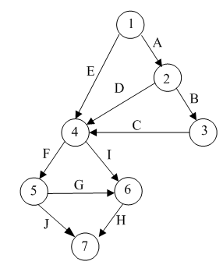
基本路径法-举例
第一步：画出程序控制流图 。
A>1
B=0
X=X-A
A=5
X=X+3
请试着给出控制流图？
X>1
X=B/X
智慧树作业五，课堂练习
山东建筑大学计算机科学与技术学院软件工程专业

Slide 32
基本路径法-举例
第二步：计算环路复杂性
根据流图可以算出：V（G）＝m－n＋2＝10－7＋2＝5。
第三步：确定独立路径数：
  路径1：①－②－③－④－⑤－⑦（A-B-C-F-J）
  路径2：①－②－③－④－⑤－⑥－⑦
  （A-B-C-F-G-H）
  路径3：①－②－③－④－⑥－⑦
  （A-B-C-I-H）
  路径4：①－②－④－⑤－⑦（A-D-F-J）
  路径5：①－④－⑤－⑦（E-F-J）
山东建筑大学计算机科学与技术学院软件工程专业

Slide 33
基本路径法-举例
第二步：计算环路复杂性
根据流图可以算出：V（G）＝m－n＋2＝10－7＋2＝5。
第三步：确定独立路径数：
  路径1：①－②－③－④－⑤－⑦（A-B-C-F-J）
  路径2：①－②－③－④－⑤－⑥－⑦
  （A-B-C-F-G-H）
  路径3：①－②－③－④－⑥－⑦
  （A-B-C-I-H）
  路径4：①－②－④－⑤－⑦（A-D-F-J）
  路径5：①－④－⑤－⑦（E-F-J）
A>1
A=2，B=0，X=1
B=0
A=2，B=0，X=4
X=X-A
A=5
X=X+3
A=5，B=0，X=1
A=2，B=1，X=1
X>1
  第四步：生成测试用例
A=1，B=0，X=1
X=B/X
山东建筑大学计算机科学与技术学院软件工程专业

Slide 34
基本路径法总结
基本路径测试法设计步骤如下：
  导出程序的控制流图。
  计算环路复杂性。
  确定独立路径。
  生成测试用例。
山东建筑大学计算机科学与技术学院软件工程专业

Slide 35
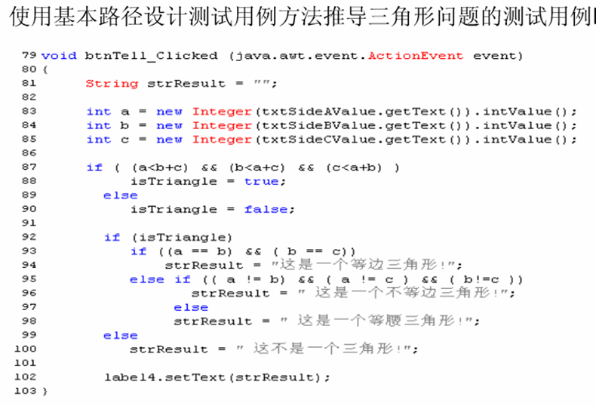
第一步：画出程序的控制流图
81-85
a<b+c
T
b<a+c
T
F
c<a+b
F
F
90
T
88
92
T
F
a==b
T
F
100
a!=b
T
b==c
F
a!=c
F
T
F
T
94
98
F
b!=c
T
96
102
山东建筑大学计算机科学与技术学院软件工程专业

Slide 36
第二步：计算环路复杂性，得到独立路径条数。
81-85
a<b+c
T
b<a+c
T
F
c<a+b
V（G）＝m－n＋2＝10
F
F
90
T
88
92
T
F
a==b
T
F
100
a!=b
T
b==c
F
a!=c
F
T
F
T
94
98
F
b!=c
T
96
102
山东建筑大学计算机科学与技术学院软件工程专业

Slide 37
第三步：确定独立路径。
81-85
路径1：81-85-1-90-92-100-102
路径2：81-85-1-2-90-92-100-102
2
1
a<b+c
T
b<a+c
T
3
路径3：81-85-1-2-3-90-92-100-102
c<a+b
F
F
路径4：81-85-1-2-3-88-92-4-5-94-102
F
90
T
88
路径5：81-85-1-2-3-88-92-4-6-98-102
92
T
4
路径5：81-85-1-2-3-88-92-4-6-7-98-102
F
a==b
T
F
6
路径6：81-85-1-2-3-88-92-4-5-6-98-102
100
5
a!=b
T
7
b==c
路径7：81-85-1-2-3-88-92-4-6-7-8-98-102
F
a!=c
F
T
F
路径8：81-85-1-2-3-88-92-4-6-7-8-96-102
T
94
98
F
b!=c
总结：计算得到的路径数只是
独立路径的上界，可能存在一
些路径不可达。
T
8
96
102
山东建筑大学计算机科学与技术学院软件工程专业

Slide 38
第四步：生成测试用例。
81-85
路径1：81-85-1-90-92-100-102
(2,1,1)
2
路径2：81-85-1-2-90-92-100-102
1
a<b+c
T
(1,2,1)
b<a+c
T
3
路径3：81-85-1-2-3-90-92-100-102
F
c<a+b
(1,1,2)
F
F
路径4：81-85-1-2-3-88-92-4-5-94-102
90
T
(1,1,1)
88
92
路径5：81-85-1-2-3-88-92-4-6-7-98-102
(2,1,2)
T
4
F
a==b
路径6：81-85-1-2-3-88-92-4-5-6-98-102
(2,2,1)
T
F
6
100
5
a!=b
T
7
路径7：81-85-1-2-3-88-92-4-6-7-8-98-102
(1,2,2)
b==c
F
a!=c
F
路径8：81-85-1-2-3-88-92-4-6-7-8-96-102
(3,4,5)
T
F
T
94
98
F
b!=c
T
8
96
102
山东建筑大学计算机科学与技术学院软件工程专业

Slide 39
其他白盒测试技术简介
上面讲到的是典型的白盒测试技术，其实除了上面提到的基于逻辑覆盖的测试，路径测试以外，还有一些基于程序分析的白盒测试技术，可以用来辅助我们的程序测试过程。比如：程序插装技术，故障插入技术，变体分析技术等。
山东建筑大学计算机科学与技术学院软件工程专业

Slide 40
1 程序插装
简单的说，程序插装方法是借助向被测程序中插入操作来实现测试目的的方法。
在调试程序时，常常要在程序中插入一些打印语句。其目的在于，希望执行程序时，打印出我们最为关心的信息。通过这些信息进一步了解执行过程中程序的一些动态特性。例如，程序的实际执行路径、特定变量在特定时刻的取值等。
山东建筑大学计算机科学与技术学院软件工程专业

Slide 41
1程序插装
可能的程序插装应用包括：
  测试覆盖率和测试用例有效性度量
  断言检测
山东建筑大学计算机科学与技术学院软件工程专业

Slide 42
用于覆盖率度量的程序插装
可能的测试覆盖率度量包括，但不限于下面三种类型：
    程序中每个语句至少被执行一次：
    在流程图中的每个分支至少被经过一次；
    每个可能被执行的路径至少被经过一次；
  那么，怎样才能做到呢？可以通过一下途径：
    在控制流中确定一个点集。这样，如果我们知道每个点在执行期间被经过的次数，就可以确定每个语句或者每个分支被执行的次数了；
    在程序中的这些点上插入软件计数器；
    用一组测试用例测试这个程序；
    检查计数器的值以确定获得的覆盖率的范围。
山东建筑大学计算机科学与技术学院软件工程专业

Slide 43
用于覆盖率度量的程序插装
那么，如何建立一个软件计数器呢？计数器的实现可以使用一个已命名的子程序或子过程。假设，count（j）。这个子程序使用一个整数数组counter[1..n]。数组中的每个元素被初始化为0。一次count（j）的调用会引起相应数组counter[j]加1。
以“求整数X和Y的最大公约数”的为例，说明该程序插装方法的要点。我们给出相应的流程图。
山东建筑大学计算机科学与技术学院软件工程专业

Slide 44
用于覆盖率度量的程序插装
入口
Q!=R
图中虚线框不是源程序的代码，而是为了记录语句执行次数而插入的代码。
它们执行的操作都是计数，程序从入口开始到出口凡经历的语句都能记录下它的执行次数。
T
F
C(1)=C(1)+1
C(4)=C(4)+1
C(3)=C(3)+1
Q=X
Q>R
出口
T
F
R=Y
C(5)=C(5)+1
C(6)=C(6)+1
C(2)=C(2)+1
Q=Q-R
R=R-Q
如果在程序的出口处还插入了打印计数器的语句，就构成了完整的插装程序。它便能记录并输出各程序点上语句的实际执行次数。
山东建筑大学计算机科学与技术学院软件工程专业

Slide 45
用于覆盖率度量的程序插装
入口
图中虚线框不是源程序的代码，而是为了记录语句执行次数而插入的代码。
它们执行的操作都是计数，程序从入口开始到出口凡经历的语句都能记录下它的执行次数。
Q!=R
T
F
C(1)=C(1)+1
C(4)=C(4)+1
C(3)=C(3)+1
Q=X
Q>R
出口
T
F
R=Y
C(5)=C(5)+1
C(6)=C(6)+1
C(2)=C(2)+1
Q=Q-R
R=R-Q
山东建筑大学计算机科学与技术学院软件工程专业

Slide 46
用于覆盖率度量的程序插装
设计插装程序时需要考虑的问题包括：
    探测哪些信息；
    在程序的什么部位设置探测点；
    需要设置多少个探测点。
其中，前两个问题需要结合具体情况解决。第三个问题需要考虑如何设置最少探测点的方案。一般情况下，没有分支的程序段中只需要一个计数语句。若程序中出现多种控制结构，使整个结构十分复杂时，为了在程序中设计最少的计数语句，需要针对控制结构进行具体的分析。
山东建筑大学计算机科学与技术学院软件工程专业

Slide 47
用于覆盖率度量的程序插装
以C语言为例，列举至少应在哪些部位设置计数语句的建议：
  程序块的第一个可执行语句之前；
  输入/输出语句之后；
  If、Else If、Else及End If语句之后；
  Do While、While及For循环的终端语句之后；
  Case语句之后；
  计算Go To语句之后；
  有标号的可执行语句处；
山东建筑大学计算机科学与技术学院软件工程专业

Slide 48
用于测试用例有效性度量的程序插装
一个测试用例的有效性，是指该用例揭示程序错误的能力。
如果一个测试用例有时会导致程序产生正确的结果，甚至在程序错误的情况下也是如此，那么该用例是无效的。
一个程序为什么会产生偶然正确的结果呢？其中一个原因就是因为它包含类似exp1 op exp2格式的表达式。
山东建筑大学计算机科学与技术学院软件工程专业

Slide 49
用于测试用例有效性度量的程序插装
在exp1 op exp2表达式中，使用了测试用例使得exp1为这样一个特殊值，它不管exp2是什么值永远使exp1 op exp2 = = exp1。
如果在exp2中存在错误，那么在测试结果中，这个错误永远不会被发现。
表达式 | 测试用例
(a+b)×(c-d) | 用例使得(a+b)==0
P(x) and Q(y,z) | 用例使得P(x)为假
P(x,y) or Q(z) | 用例使得P(x,y)为真
山东建筑大学计算机科学与技术学院软件工程专业

Slide 50
用于测试用例有效性度量的程序插装
一个测试用例的单一指数（Singularity Index）被定义为：在一次特定测试执行期间，一个测试用例唯一地关注于遇到的一个多重表达式的次数。为了自动计算一个测试用例的单一指数，对程序中包含的每个表达式进行一次完整检查和分析是必要的，如果限制在具有exp1 op exp2格式的多重表达式上，插装工具可以被设计用来插装多重表达式中的每个基本因子，这样来计算测试用例唯一关注这个因子的次数。
山东建筑大学计算机科学与技术学院软件工程专业

Slide 51
用于测试用例有效性度量的程序插装
该表达式需要
关注那些因子？
例如，假定程序中有一个语句包含如下表达式：a× (c+(d/e))。
这个表达式存在3个需要关注的因子，分别是： a， (c+(d/e))和d。我们可以设计如下的插装语句：
if (a==0) si++;
if ((c+(d/e))==0) si++;
if (d==0) si++;
a× (c+(d/e));
其中，si是变量存储测试用例的单一指数。这个单一指数越高，测试用例的有效性越低。
山东建筑大学计算机科学与技术学院软件工程专业

Slide 52
用于断言检测的程序插装
在程序的特定部位插入某些用以判断变量特性的语句，使这些语句在程序执行中得以证实，我们把插入的语句称为断言（Assertion）。
断言是程序插装的一个典型使用。通过使用断言检查，可以发现程序中潜在的错误。
如果使用断言，就要求必须在正确位置放置正确的断言，这不是一件容易的事。
山东建筑大学计算机科学与技术学院软件工程专业

Slide 53
用于断言检测的程序插装
int Dev(int num1 ,int num2,int &ref)
{
int val1,val2,k=0;
val1=num1;
val2=num2;
_ASSERT(num1>=0);
_ASSERT(num2>0);
while((val1-val2)>0)
{
val1=val1-val2;
k++;
_ASSERT(num2*k+val1==num1);
}
ref=val1;
_ASSERT(ref<num2);
return k;
}
山东建筑大学计算机科学与技术学院软件工程专业

Slide 54
www.themegallery.com
Thank You !
Click to edit company slogan .
山东建筑大学计算机科学与技术学院软件工程专业

